Slide 1
How NOT to QSM
Ein humorvoller Guide to the Galaxy voller Negativempfehlungen
QSM-Schulung 2024
In dieser Präsentation sind Katzen versteckt. Wie viele?
(partly powered by Chat GPT)

Slide 2
Bitte schreibt uns in mehr als einem Satz, wofür ihr das Geld ausgeben wollt

Slide 3
Ausführlichere Anträge:
nicht | stattdessen
„Wir wollen für Institut XY eine Exkursion machen“ | „Wir wollen für etwa 30 Studierende der Fachschaft XY eine Exkursion nach AB machen, um das bestehende Lehrangebot der Vorlesungsreihe BC zu erweitern. Wir rechnen mit folgenden Kosten:…“
„Wir brauchen einen Programmierkurs“ | „Durch die veränderten beruflichen Anforderungen wollen wir den Studierenden ergänzend zum bestehenden Lehrangebot die Möglichkeit geben, die Programmiersprache ABC in einem Peer-Teaching-Format zu lernen. Hierzu möchten wir studentische Tutor:innen im Rahmen von 2 SWS finanzieren. Wir rechnen insgesamt mit der Raummiete mit folgenden Kosten:…“

Slide 4
Bitte gebt das Geld erst aus, wenn es genehmigt wurde

Slide 5
Die Mittel können nur für Rechnungen ausgezahlt werden, die NACH der Bewilligung ausgestellt wurden
Die Idee hinter diesem Prozess ist es, neue Projekte die durch die QSM-Mittel finanziert werden, zu fördern
Es können natürlich auch schon bestehende Projekte gefördert werden, trotzdem können dann Rückwirkend KEINE Rechnungen beglichen werden

Slide 6
Bitte macht für größere Summen eine Kostenaufstellung

Slide 7
How to: Eine Kostenaufstellung machen
Verschiedene Kategorien festlegen, für die das Geld ausgegeben werden soll. Beispiele: Technischer Support, Mobiliar, Raummiete, Unterkunft der Redenden, Schulungen etc etc Achtung: Keine Dankesgeschenke von QSM zahlen!!
mit Kostenvoranschlägen ungefähre Posten berechnen. Die Summen müssen nicht exakt sein und ein bisschen Puffer ist immer okay. Trotzdem bitte realistische Beträge ☺
Am Ende sollte die Summe herauskommen, die ihr auch beantragt.

Slide 8
Spiel: Was ist eine Kostenaufstellung und was nicht?
Nutzen | Preis
Tutor:innen für 2 SWS*16 Wochen | 448€
Raummiete | 670€
Lizenz für das Programm | 700€
Puffer, unvorhergesehene Ausgaben | 182€
„Wir wollen einen Programmierkurs für das Institut XY. Der kostet 2000€.

Slide 9
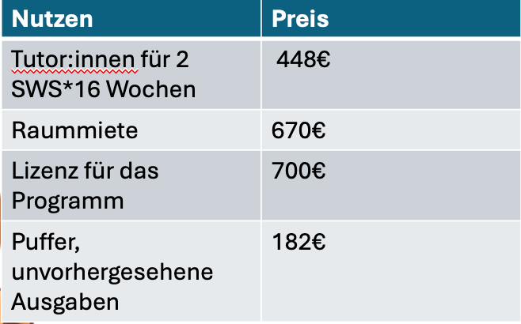

Slide 10
Antwort: Die Tabelle beinhaltet eine Kostenaufstellung!

Slide 11
Bitte reicht ein Original-Protokoll mit Unterschriften der Mehrheit des Fachschaftsrates ein
Wir brauchen für das Finanzamt das originale Protokoll mit den Unterschriften von mindestens der Hälfte des Fachschaftsrates und mindestens zwei Unterschriften:
Wenn ihr nur zwei seid, brauchen wir zwei Unterschriften. Wenn ihr mehr seid, brauchen wir die Hälfte.

Slide 12
Spiel: Wie viele Fachschaftsräte müssen unterschreiben?

Slide 13
Antwort: 3

Slide 14
Bitte reicht ein Original-Protokoll mit Unterschriften der Mehrheit des Fachschaftsrates ein
Wir brauchen das Original mit den original Unterschriften für das Finanzamt. Werft die fertigen Protokolle bitte beim StuRa ein oder sendet sie per Post an uns.
Wenn wir im Voraus schon einen Scan haben, ist das für die Bearbeitung hilfreich.

Slide 15
QSM-Referat c/o StuRa-Büro Albert-Ueberle-Str. 3-5 69120 Heidelberg

Slide 16
Bitte fragt uns bei Unklarheiten

Slide 17
Kontaktmöglichkeiten
E-Mail: qsm@stura.uni-heidelberg.de
Sprechstunden auf Anfrage, die Zeiten findet ihr auf unserer Website:
Stura
VS-Strukturen
QSM

Slide 18
Spiel: Wie viele Fachschaftsräte müssen unterschreiben?

Slide 19
Antwort: 2

Slide 20
Bitte gebt die Anträge nicht in der Nacht vor der Frist ab

Slide 21
Wir haben oft am Ende der Frist nur noch wenig Zeit, die Anträge zu prüfen. Wenn sie also fehlerhaft oder einfach neu sind, kann es helfen sie früher abzugeben oder mit uns zu besprechen, damit wir euch helfen können, die Anträge korrekt einzureichen.

Slide 22
(und bitte ghostet uns nicht danach)
Gerade weil wir in kurzer Zeit viele Anträge prüfen müssen, ist es für eure Gelder wichtig, dass ihr unter den angegebenen Daten auch erreichbar seid.
Am besten ist eine Person, die in der Zeit auch vor Ort ist und im Zweifel nochmal Unterschriften des Fachschaftsrats organisieren oder mit den Planer:innen des Projektes sprechen kann.

Slide 23
Spiel: Wie viele Fachschaftsräte müssen unterschreiben?

Slide 24
Antwort: 3

Slide 25
Take home message:
Bitte gebt uns die Anträge nicht in der aller aller letzten Minute ab und bleibt erreichbar, nachdem ihr sie eingereicht habt
Ein Antrag beinhaltet:
Mehr als einen Satz zum Einsatz des Geldes
Ggf. eine Kostenaufstellung bei komplexeren Anträgen
Ein Protokoll mit den Unterschriften der Mehrheit (mind.2) des Fachschaftsrates im Original

Slide 26
Auflösung: Katzen in der Präsentation
Insgesamt waren vier Katzen versteckt. Danke, dass ihr euch die Zeit für dieses How-Not-To genommen habt. Meldet euch gern, wenn ihr noch weitere Fragen habt!

Slide 27
Kontaktmöglichkeiten
E-Mail: qsm@stura.uni-heidelberg.de
Sprechstunden auf Anfrage, die Zeiten findet ihr auf unserer Website:
Stura
VS-Strukturen
QSM

